Slide 1



SEO
Your
Site
Rendersi visibile nella rete

Slide 2
SEO
Una breve Guida di Search Engine Optimization

Slide 3
Introduzione
Il SEO può essere utilizzato per compiere piccole modifiche ai siti internet.
Queste piccole modifiche possono avere un impatto notevole sulla “user experience” se implementate da altri miglioramenti.
Le operazioni di ottimizzazione del sito vanno compiute in base a quello che i propri visitatori cercano nel sito.
Il SEO serve per mettere in evidenza il proprio sito rispetto i motori di ricerca, ma non bisogna perdere di vista cosa gli utenti desiderano non solo i motori di ricerca.
SEO

Slide 4
CREARE UN TITOLO UNICO E ACCURATO
La tag del titolo spiega sia agli users sia ai motori di ricerca l’argomento principale della pagina.
La tag del titolo dovrebbe essere messa in ogni “head tag” del codice HTLM.
Per migliorare la visibilità sarebbe opportuno creare un titolo inconfondibile in ogni pagina del proprio sito.
SEO

Slide 5
DESCRIZIONI NELLA META TAG
Una meta descrizione dei tag da la possibilità a Google e agli altri motori di ricerca una descrizione di quello che il sito contiene .
Un titolo può anche essere di poche parole o poche frasi, mentre una meta tag di una o alcune frasi.
Come la tag del titolo la meta tag va posizionata nel codice HTLM.
SEO

Slide 6
STRUTTURE DEL PROPRIO URL
Di facile comprensione l’URLs può trasmettere le informazioni facilmente.
La creazione di categorie descrittive e nominare i documenti può non solo aiutare a tenere il sito ben organizzato, ma può consentire un miglior collegamento con i motori di ricerca.
Avere un url semplice può favorire chi vuole condividere dei contenuti del sito internet, infatti url complicati possono intimidire e non essere condivisi.
In ultima istanza bisogna ricordare che l’url di una pagina è visibile come parte del risultato in Google sotto il titolo del documento e un suo stralcio.
SEO

Slide 7
RENDERE IL SITO FACILMENTE NAVIGABILE
La navigabilità è molto importante per aiutare i visitatori a trovare velocemente in contenuti.
SEO

Slide 8
Pianificare la navigazione partendo dalla homepage.
Tutti i siti hanno una pagina principale che generalmente è la maggiormente frequentata del sito e la pagina inziale da cui la navigazione parte.
A meno che i sito abbia solo poche pagine bisognerebbe pensare a come i visitatori potrebbero passare dalla pagine maggiormente generale (la homepage ) a quelle più specifiche per esplorare il sito.
SEO

Slide 9
LA “BREADCRUMB LIST”
La breadcrumb è una lista di links posta in cima o infondo alle varie pagine del sito, che permette ai visitatori di navigare velocemente nel sito.
SEO

Slide 10
OFFRIRE CONTENUTI DI QUALITA’ E UNICI
Siti interessanti e che offrono servizi aumentano la propria riconoscibilità e influenzano l’affluenza al proprio sito più di qualsiasi altro fattore discusso in precedenza e questo è facilmente comprensibile da come i visitatori reagiscono ed interagiscono con il sito.
Un’ altra tecnica per aumentare le visite può essere quella di prevedere con quali parole chiavi e in che modo diversi tipi di utenti potrebbero cercare il sito infatti ci può essere una grande differenza tra come utenti esperti e principianti interagiscono con i motori di ricerca e raggiungono i sito.
Attraverso dei “keyworld tool” è possibile trovare la maggior parte di parole chiavi che gli utenti utilizzano per cercarci in modo da inserirne il più possibile nel proprio sito.
SEO

Slide 11
SCRIVERE BENE “L’ ANCHOR TEXT”
Scrivere bene un anchor text permette di raggiungere facilmente i contenuti del sito.
L’anchor text consiste nel testo cliccabile che risulta dalla ricerca sui motori di ricerca posizionato insieme all’ anchor tag e serve per esprimere a Google delle informazioni riguardo al sito.
SEO

Slide 12
OTTIMIZZARE LA PROPRIA IMMAGINE
Le immagini possono sembrare una semplice componente del sito, ma è possibile ottimizzare il loro utilizzo. Tutte le immagini possono avere un nome di file distinto e attributo " alt ", è possibile migliorare l’ uso che ne facciamo. L'attributo " alt" permette di specificare un testo alternativo per l'immagine, se non può essere visualizzato per qualche motivo.
I contenuti dell’ alt possono fornire informazioni a riguardo delle figure.
SEO

Slide 13
USO DI TAG INTESTATI APPROPRIATI
Non vanno confusi con gli head tag contenuti nel codice HTLM.
I tag intestati sono utilizzati per presentare la struttura di una pagina agli users.
Sono presenti 6 taglie di heading tag: il primo e principale è <h1> e l’ ultimo e meno importante è <h6>.
Questi sono indizi visibili agli users che possono agevolarlo nella comprensione dei contenuti del sito.
SEO

Slide 14
RENDERE EFFICACE L’ USO DI ROBOTS.TXT
Un file " robots.txt ", esprime ai motori di ricerca se vi possano accedere, e quindi permette di eseguire la scansione di parti del sito
Questo file, che deve essere nominato " robots.txt ", viene inserito nella directory principale del sito.
.
SEO

Slide 15
BISOGNA PRESTARE ATTENZIONE AI COMMENTI SPAM CON “NOFOLLOW”
Impostare un valore per l’attributo “rel” serve per comunicare a Google che determinati link non devono essere seguiti dal sito ne passare la reputazione del sito ai link.
Bisogna aggiungere ”nofollow” ai commenti in colonna e ai messaggi e alla bacheca
SEO

Slide 16
INDICARE A GOOGLE LA VERSIONE MOBILE DEL SITO
Configurare i siti agli apparecchi mobili in modo che possano essere indicizzati accuratamente.
I siti per il mobile usano differenti formati, metodi di gestione e richiedono un’ expertise molto differente rispetto i siti per desktop normali.
Bisogna controllare che google indicizzi bene i nostro sito e che riconosca correttamente l’Urls per il mobile.
Una volta eseguita la scansione da Googlebot –Mobile dell’URL.
Alcune pagine non sono visualizzabili su un telefono cellulare di conseguenza non saranno inclusi nel indice del sito mobile .
Verificare che la dichiarazione DTD degli URL mobile friendly sia in un apposito formato mobile come XHTML Mobile o Compact HTML
SEO

Slide 17


SEO tools
Gli strumenti di cui il SEO necessita

Slide 18
SEO tool
Ci sono molti fattori che un buon SEO deve saper guardare, interpretare e che gli permettono di operare in maniera specifica per la propria strategia di ottimizzazione:
Analisi dei Back Link, ricerca delle parole chiave, velocità di una pagina web e pianificazione dei contenuti sono alcuni di questi
SEO tool

Slide 19
Ricerca e analisi Key Word
Quali sono i termini che gli utenti digitano prima di arrivare al tuo sito? Come trovare le keyword giuste per le quali ci si vuole posizionare? Che tipo di concorrenza c’è per quella determinata parola chiave?
SEO tool

Slide 20
Ricerca e analisi Key Word
Google Keyword Planner*
Questo strumento ci fornisce le risposte alle nostre domande in merito alle parole chiave da usare, alla media di ricerca, alla concorenza, alla lingua e alla località.
Un’altra funzione particolarmente utile, possibile grazie all’utilizzo di Google Trends, è quella di analizzare le tendenze in tempo reale esistenti sui motori di ricerca
*necessità di un account ADWORD
SEO tool

Slide 21
Ricerca e analisi Key Word
Ubbersuggest.org
Ubbersuggest è un potente strumento che permette di conoscere ottimi suggerimenti sulle parole chiave più ricercate a partire da una query di tuo interesse.
Mettendo in coda alle parole chiave ogni lettera dell’alfabeto, Ubbersuggest, fornisce le parole chiave più ricercate per ogni lettera.
SEO tool

Slide 22
Ricerca e analisi Key Word
SEMrush.com
E’ uno dei software essenziali per l’attività di un SEO, sia per quanto riguarda la ricerca di parole chiave che per l’analisi dei competitor.
Potrai conoscere i risultati del posizionamento attuale del tuo sito, rapportarli a differenti periodi di tempo, confrontarlo con domini differenti alla scoperta dei tuoi competitor, ma anche per ricercare nuove parole chiave, individuare il volume di ricerca e i CPC (costi per click) per una campagna Adwords.
SEO tool

Slide 23
Analisi dei Back Link
Quali e quanti link rimandano alla tua pagina web?
I back Link sono di primaria importanza per il calcolo della popolarità di una pagina WEB ( link popularity)
I seguenti strumenti permettono di monitorare tutti i collegamenti al tuo dominio presenti nella rete
SEO tool

Slide 24
Analisi dei Back Link
Majestic SEO site explorer
Questo strumento, fornisce al SEO, una panoramica e la cronologia completa su tutti i Back Link presenti sulla rete.
Con gli ultimi aggiornamenti, Majestic SEO fornisce anche strumenti per il controllo delle Keyword.
SEO tool

Slide 25
Analisi dei Back Link
Ahrefs Site Explore (ahrefs.com)
Questo strumento permette, immettendo l’ URL della propria pagina WEB di aver accesso a varie informazioni su tutti i link in ingresso al sito, le key words, le Brand Mentions e le attività dei competitors
SEO tool

Slide 26
Controllo e Analisi del sito
Screaming Frog
Questo strumento è importantissimo per chiunque voglia affrontare un’attività di SEO, analizzando il crawling dello spider Google (Googlebot), i contenuti del sito, individuare problematiche all’interno del sito e del suo codice.
SEO tool

Slide 27
Controllo e Analisi del sito
Google Page Speed
La velocità di un sito è stato definito come uno dei fattori più importanti per il posizionamento sui motori di ricerca.
Questo strumento ideato da Google ti permette di conoscere la velocità e le prestazioni del tuo sito.
SEO tool

Slide 28
Controllo e Analisi del sito
Google Analytics
Un mondo a parte e tramite il quale i SEO possono comprendere più a fondo il comportamento degli utenti sul sito, le pagine più popolari, il completamento degli obiettivi di vendita per gli e-commerce. Analytics è un mondo a parte, e per chiunque fa web marketing è l’ennesimo obbligo
SEO tool

Slide 29
A new «vision» in SEO activities
Come stanno cambiando Google e i suoi utenti?

Slide 30
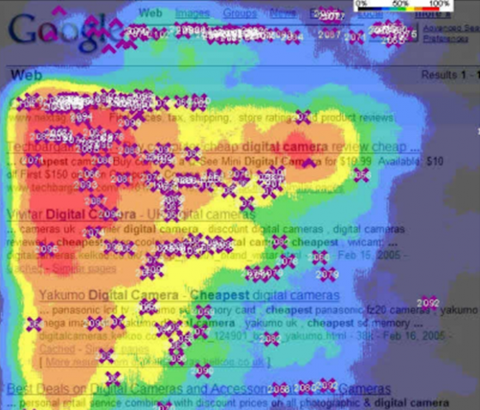
2005
«Golden Triangle»
Una ricerca condotta nel 2005 tramite eye-tracker, aveva individuato
Un ordinamento dei punti di interesse nella pagine dei risultati di
Google simile a quella riportata qui a fianco.

Slide 31
2005
Basandosi sui risultati di questo studio, i SEO hanno dimostrato alle azienda quanto fosse necessario raggiungere le prime posizioni delle pagine di ricerca.

Slide 32
2015
Oggi Google è in grado di avere molte più informazioni sui suoi utilizzatori, così come gli utenti hanno imparato a cercare in modo più attento ciò di cui hanno bisogno.

Slide 33
2015
Mediative ha condotto un nuovo studio utilizzando sempre gli eye tracker, dimostrando che oggi non è più necessario posizionarsi nel «golden triangle» della SERP.

Slide 34
2015
Risultati:
Si prendo in considerazione in media i primi 4 risultati
Inizialmente l’occhio si ferma nella zona in alto a sinistra
È cambiato ciò che vi si trova in quella zona (immagini, il Knowledge Graph Box, mappe dei luoghi d’interesse)
Ricerca verticale, scorrendo tutta la pagina

Slide 35
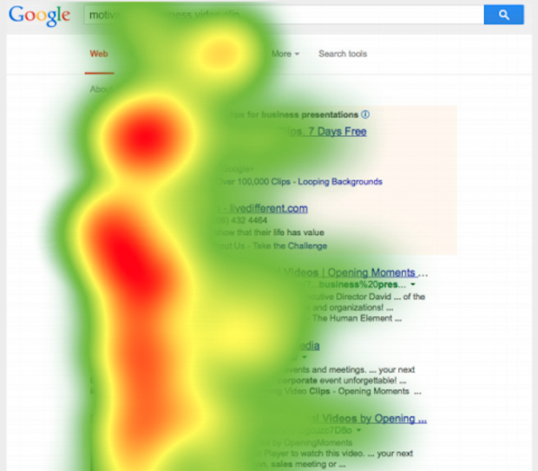
2015
“SEO isn’t dead, it’s just a lot more complex than it used to be”

Slide 36
Sitografia
http://commons.commonspaces.eu/
http://www.ninjamarketing.it/2015/06/12/seo-tools-guida-ai-migliori-strumenti-per-il-tuo-lavoro-online/
http://www.ninjamarketing.it/2015/04/08/seo-sem-eye-tracking-google/
http://static.googleusercontent.com/media/www.google.co.jp/it/jp/intl/en/webmasters/docs/search-engine-optimization-starter-guide.pdf
http://www.outofseo.com/what-is-content-marketing-strategy-definition-and-seo-optimisation-services/
http://194.242.234.211/documents/10160/3844886/Vademecum+marketing+e+privacy+2015.pdf
http://www.slideshare.net/ICTfestival/regolamento-privacysitiwebfestivalict2014?qid=35eb1721-5fb3-44c1-98f6-b27b2d0a3b2c&v=qf1&b=&from_search=16
http://www.cristina-vicarelli.it/blog/privacy-protezioni-dati-personali/web-marketing-flag-pre-impostati
https://www.youtube.com/watch?v=txE32n8HAMU
Wikipedia
http://www.media2buy.com/servizi/posizionamento-google/lalgoritmo-di-google.php
flavioweb.net
http://www.neoseo.it/guida-seomoz/
Video SEO (da visualizzare fino al minuto 5:20)

Slide 37



Il nostro gruppo
Mara Cappelletti
Roberta De Bernardo
Rosa Della Sala
Silvia Ferrara
Matteo Gauita
Pietro Iannone

